Slide 1

令和7年12月9日
課題研究 Ｑ９
非線形・非平衡の理論
説明者 齊藤圭司

Slide 2
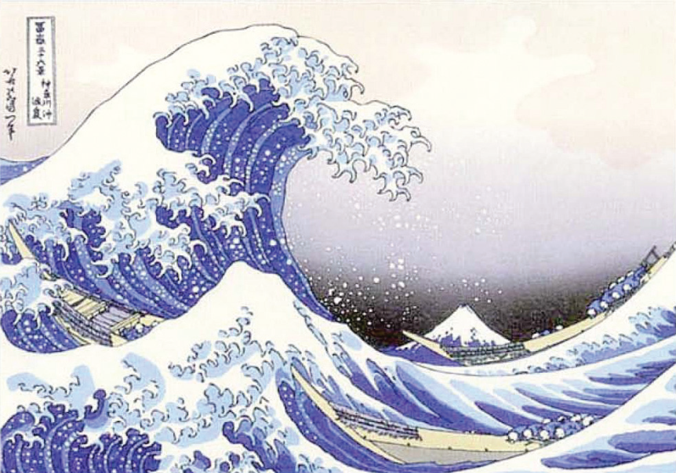

非線形
分解できない
力学系、確率過程、情報理論…
数値シミュレーション
非平衡
流れや変化が本質になる「動く世界」
運動・機能・自己組織化・生命・量子散逸・熱化現象などの多彩な現象

Slide 3

研究対象
量子および古典多体系から、
流体、ソフトマター、アクティブマター、 生物、経済、など多岐に渡る

Slide 4


研究スタイル
数理モデル化や数値シミュレーション
→
新しい現象の発見
現象の本質的機構の抽出
数理的解析方法の開発や理論的計算
→
新しい枠組みの提案や現象の予言

Slide 5
特徴
伝統的な物理学では対象としない現象
にも（基礎物理学を踏まえて）積極的に挑戦！
生物学や工学などとの境界領域分野の研究課題も！
素朴な動機に根差した一般的問題
にも（近年の発展を生かして）果敢に挑戦！
統計力学や量子力学の基礎に関わる研究課題も！

Slide 6
スタッフ
荒木武昭
ソフトマターの相転移ダイナミクス
北村光
多電子系の非平衡ダイナミクス
佐々真一
ミクロダイナミクスと
マクロ現象をつなぐ
Andreas Dechant
確率過程、非平衡統計力学
  齊藤圭司
  不可逆過程の熱力学、量子情報
  金澤 輝代士
  確率過程と統計物理、経済物理
松本剛
乱流や水滴成長など連続場の解析

Slide 7
非線形・非平衡の理論
何をするのか？

Slide 8




４月から７月まで
全員で教科書等を読む （最近の例）
カオスの熱統計
力学形式
（担当：佐々）
アクティブマター
と統計力学
（担当：松本）
ゆらぐ系の熱力学
（担当：齊藤）
相転移ダイナミクス
（担当：荒木）

Slide 9

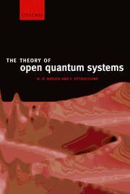


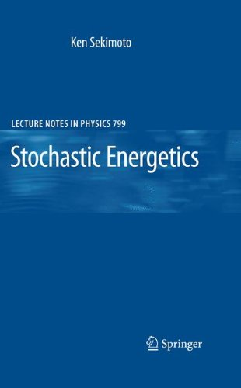

その他考えられる例
統計物理の考え方で経済現象を
議論する
「経済物理」
の教科書
（担当：金澤）
「流体力学」の
教科書
（担当：松本）
「量子系の散逸」
現象を解析する
教科書（担当：齊藤）
「対称性の破れ」
と「秩序パラメータ」
を基本概念として、
ソフト凝縮系と
相転移の理解
（担当：北村）
ゆらぐ世界の領域に熱統計力学を拡張する可能性
（担当：佐々）
Einsteinのブラウン
運動の理論を精読
（担当：佐々）

Slide 10
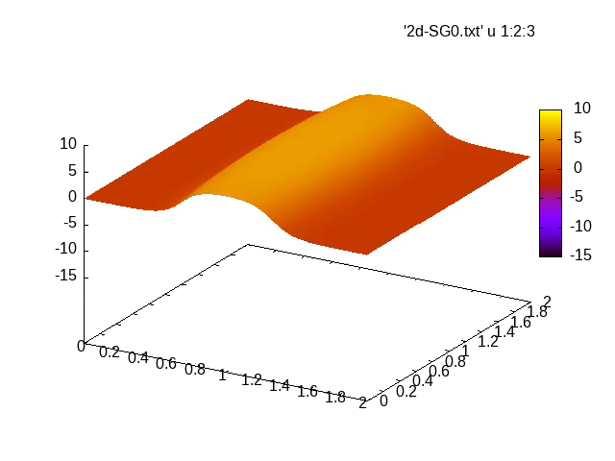
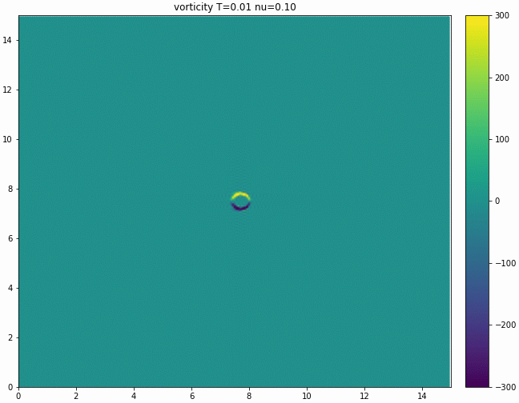
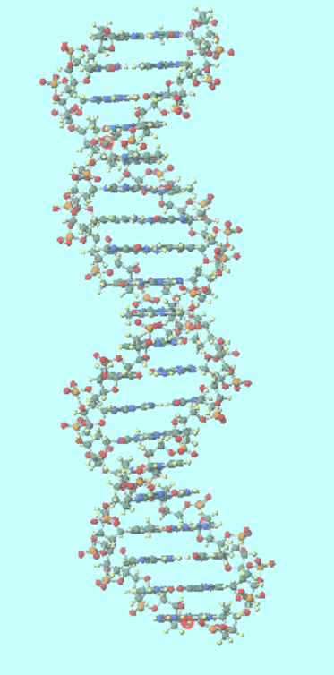
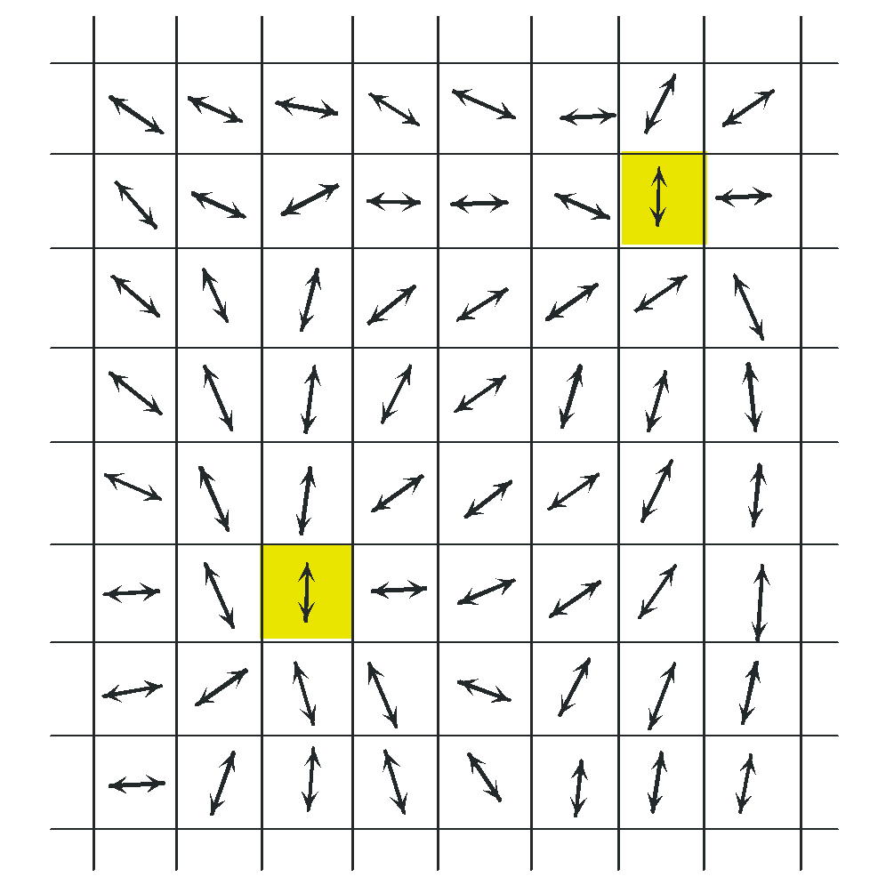
１０月から１月まで
各人が課題に取り組む (最近の例）
一次相転移に対する
不均一相互作用の影響
（担当：荒木）
振動する円柱からの渦放出
（担当：松本）
近可積分乱流
（担当：松本）
バクテリア成長則
（担当：佐々）
金属錯体型
人工DNAの安定性
（担当：荒木）
静止摩擦力の機構
（担当：佐々）

Slide 11
メッセージ
多彩な現象に対して、
基礎物理学の視点で考えようとする
意欲あふれる学生を待っています

